Slide 1

S
K
P
S
WELCOME
SKPS MAHOGANY PVT. LTD

Slide 2
THIRD LAYER PLANTATION :
VEGETABLE PLANTATION : FARMERS PROJECT
SR . NO | NAME OF CROP | FIXED MIN RATE
1 | भेंडी | 26 RS . KG
2 | काकडी | 15 RS . KG
3 | भोपळा | 15 RS . KG
4 | कारले | 15 RS . KG
5 | दोडका | 15 RS . KG
6 | शेवगा | 15 RS . KG

Slide 3
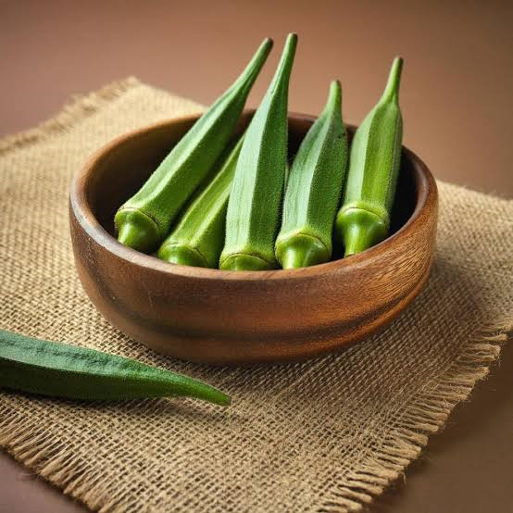
भेंडी

Slide 4
भेंडी वैशिष्ट्ये :
भेंडी (Ladies Finger किंवा Okra) ही एक महत्त्वाची भाजी असून तिचे विविध
वैशिष्ट्ये खालीलप्रमाणे आहेत:वनस्पतिशास्त्रीय वैशिष्ट्ये:
वनस्पती प्रकार: एकदलिकित, उष्णकटिबंधीय आणि वार्षिक वनस्पती
फुले: पिवळसर रंगाची आणि मोठ्या आकाराची
फळ: हिरवट रंगाचे, लांबट व शेंड्याकडे निमुळते
पचनास हलकी: फायबरयुक्त असल्याने पचनास मदत करते.
पोषकतत्त्वे:भरपूर प्रमाणात जीवनसत्त्व ‘C’, ‘K’ आणि ‘A’लोह, कॅल्शियम, मॅग्नेशियम आणि पोटॅशियमचा
चांगला स्रोतअँटिऑक्सिडंट्सने समृद्ध
शेतीसंबंधी वैशिष्ट्ये:
हवामान: उष्ण आणि आर्द्र हवामान योग्य
माती: उत्तम निचऱ्याची, सेंद्रिय पदार्थयुक्त आणि मध्यम काळी माती
पाणी व्यवस्थापन: नियमित पण मर्यादित पाणी देणे आवश्यक
काढणी कालावधी: 45-60 दिवसांत फळांची काढणी करता येतेऔषधी उपयोग:
मधुमेह नियंत्रण: रक्तातील साखर नियंत्रित ठेवण्यास मदत करते.
पचन सुधारणा: फायबरयुक्त असल्याने पचनसंस्थेस मदत होते.
त्वचेसाठी लाभदायक: अँटिऑक्सिडंट्स आणि जीवनसत्त्वांमुळे त्वचेचे आरोग्य सुधारते.भेंडी ही आरोग्यासाठी फायदेशीर आणि शेतीसाठी आर्थिकदृष्ट्या महत्त्वाची पिके आहे.

Slide 5
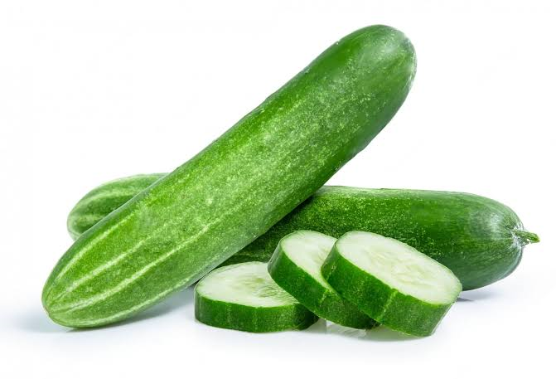
काकडी

Slide 6
काकडीचे वैशिष्ट्ये:
शरीरासाठी फायदेशीर – काकडीमध्ये पाण्याचे प्रमाण जास्त असते (सुमारे ९५%),
त्यामुळे शरीर हायड्रेट राहते.
कॅलरी कमी, फायबर जास्त – वजन कमी करण्यासाठी उपयुक्त, कारण यात कॅलरी
कमी आणि फायबर जास्त असते.
त्वचेच्या आरोग्यासाठी उत्तम – काकडीमध्ये अँटिऑक्सिडंट्स असतात, जे त्वचेला तजेलदार ठेवतात.
पचनासाठी मदतकारी – फायबरमुळे पचनक्रिया सुधारते आणि बद्धकोष्ठता दूर होण्यास मदत होते.
रक्तदाब नियंत्रणात ठेवते – यातील पोटॅशियम आणि मॅग्नेशियममुळे रक्तदाब नियंत्रित राहतो.
डोळ्यांसाठी थंडावा देणारी – डोळ्यांवर काकडीचे तुकडे ठेवल्यास थकवा आणि सूज कमी होते.
डायबेटीससाठी फायदेशीर – रक्तातील साखरेचे प्रमाण नियंत्रित ठेवण्यास मदत करते.
टॉक्सिन्स बाहेर टाकते – काकडीमुळे मूत्रवृद्धी होते, ज्यामुळे शरीरातील विषारी पदार्थ बाहेर टाकले जातात.
हाडांसाठी उपयुक्त – यात व्हिटॅमिन K आणि सिलिका असते, जे हाडांच्या मजबुतीस मदत करते.
हृदयासाठी चांगली – हृदयाच्या आरोग्यासाठी उपयुक्त असलेले अँटिऑक्सिडंट्स आणि अँटी-इन्फ्लेमेटरी गुणधर्म यात असतात.काकडी केवळ चवदारच नाही तर आरोग्यासाठीही खूप फायदेशीर आहे!

Slide 7
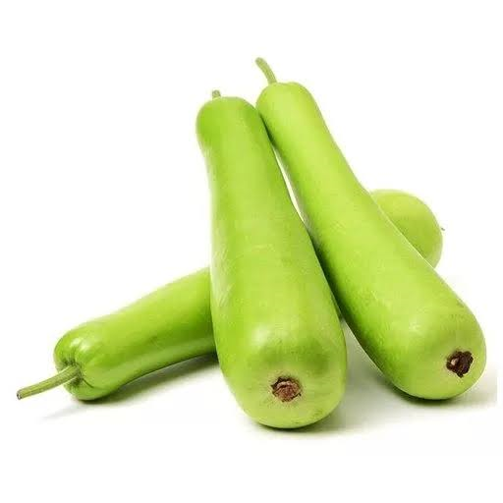
भोपळा

Slide 8
भोपळ्याची वैशिष्ट्ये:
विविध प्रकार: भोपळ्याचे अनेक प्रकार असतात, जसे की लाल भोपळा, पांढरा भोपळा, दुधी भोपळा, टरबूज भोपळा इ.
पोषक घटक: भोपळ्यात अ जीवनसत्त्व (Vitamin A), क जीवनसत्त्व (Vitamin C), फायबर, लोह आणि अँटिऑक्सिडंट्स भरपूर प्रमाणात असतात.
आरोग्यास फायदेशीर: भोपळा पचनसंस्थेस मदत करतो, रोगप्रतिकारशक्ती वाढवतो आणि डोळ्यांच्या आरोग्यासाठी चांगला असतो.
कमी कॅलरी: भोपळ्यात कमी कॅलरीज असतात, त्यामुळे वजन कमी करण्यासाठी उपयुक्त आहे.
वापर: भाजी, सूप, हलवा, पराठे, लोणचं तसेच काही गोड पदार्थांमध्येही भोपळ्याचा वापर केला जातो.
बिया उपयुक्त: भोपळ्याच्या बिया प्रथिनं (Protein) आणि स्नेहद्रव्यांनी (Healthy Fats) भरलेल्या असतात आणि त्या स्नॅक्स म्हणून खाल्ल्या जातात.
शरीरशुद्धी करणारा: भोपळ्याचा रस शरीरातील विषारी पदार्थ बाहेर टाकण्यास मदत करतो.

Slide 9
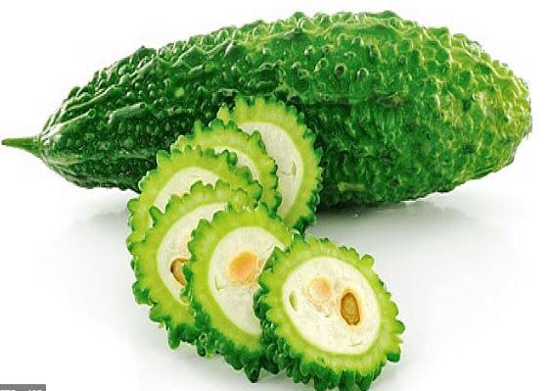
कारले

Slide 10
कारले वैशिष्ट्ये :
कारले" म्हणजे कडवेल किंवा करेल (Bitter Gourd) हा एक प्रकारचा हिरव्या रंगाचा, कडसर चव असलेला भाजीपाला आहे. याला इंग्रजीत Bitter Melon असे म्हणतात. त्याची काही महत्त्वाची वैशिष्ट्ये खालीलप्रमाणे आहेत:
शारीरिक वैशिष्ट्ये : कारले साधारण हरितसर (गडद हिरवे) किंवा फिकट हिरवे असते.त्याच्या सतत असलेल्या चिरांमुळे त्याचा पोत खडबडीत असतो.फळांचे आकार लांबट आणि टोकदार असतो, तर काही प्रकार लहान आणि जाडसर असतात.
पौष्टिक गुणधर्मकडू चव असली तरीही आरोग्यासाठी खूप फायदेशीर आहे.व्हिटॅमिन C, A, आयरन, आणि फायबरचा उत्तम स्रोत आहे.रक्तातील साखर नियंत्रित करण्यास मदत करणारे घटक असतात, त्यामुळे मधुमेहींसाठी फायदेशीर मानले जाते.पचन सुधारते आणि वजन कमी करण्यास मदत करते.
औषधी उपयोगडायबेटीस नियंत्रणासाठी कारल्याचा रस उपयुक्त मानला जातो.लिव्हर आणि पचनसंस्थेच्या आरोग्यासाठी फायदेशीर असते.त्वचेसाठी आणि केसांसाठी चांगले असून, त्याचा रस डोक्यावर लावल्यास कोंड्याची समस्या कमी होते.प्रतिरोधक शक्ती वाढवते आणि शरीरातील विषारी पदार्थ बाहेर टाकण्यास मदत करते.
पाककृतींमध्ये उपयोगकारल्याची भाजी, भरीत, कोशिंबीर, रस, आणि लोणचं लोकप्रिय आहे.कोरड्या किंवा रस्स्याच्या भाजीत वापरले जाते.काही लोक त्याचा रस काढून थोड्या प्रमाणात मध किंवा लिंबू टाकून सेवन करतात.

Slide 11
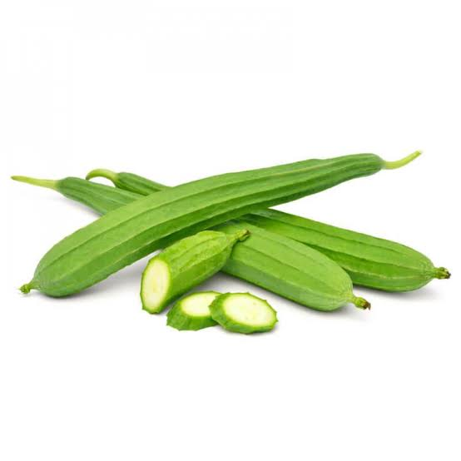
दोडका

Slide 12
दोडका वैशिष्ट्ये
शारीरिक वैशिष्ट्येदोडका हा लांबट, हिरवट आणि हलक्या उभ्या चिरांनी युक्त असतो.त्याच्या सालीवर उठावदार रेषा (शिरे) असतात, त्यामुळे त्याला "Ridge Gourd" असे नाव पडले आहे.आतमध्ये मऊ आणि पाण्याने भरलेला गर असतो.कच्च्या अवस्थेत तो गडद हिरवा आणि टवटवीत असतो, पण जसजसा पिकतो तसतसा सुकून त्याचा आतील गर कठीण आणि बिया टणक होतात.
पौष्टिक गुणधर्मकॅलरीज कमी आणि फायबर भरपूर असल्याने तो पचनास मदत करतो.व्हिटॅमिन A, C, आणि आयरनचा उत्तम स्रोत आहे.शरीरातील विषारी पदार्थ बाहेर टाकण्यास मदत करणारा डिटॉक्सिफायर आहे.हृदय आणि मधुमेह असलेल्या लोकांसाठी फायदेशीर आहे.त्वचेसाठी उपयुक्त असून, केसांसाठीही त्याचा अर्क फायदेशीर ठरतो.
औषधी उपयोगपचनसंस्था सुधारतो आणि अपचन, गॅस यांसारख्या समस्यांवर उपयुक्त आहे.रक्तातील साखर नियंत्रणात ठेवतो, त्यामुळे मधुमेहींसाठी लाभदायक आहे.शरीर थंड ठेवण्यास मदत करतो आणि उष्णतेच्या त्रासावर उपयुक्त असतो.यकृत आणि मूत्रपिंड निरोगी ठेवतो, तसेच मूत्रवृद्धी करणारे गुणधर्म असतात.
पाककृतींमध्ये उपयोगदोडक्याची भाजी, कोशिंबीर, भरीत, पराठा, आणि लोणचं बनवले जाते.कोवळ्या दोडक्याचा सूप किंवा रस बनवून आरोग्यासाठी सेवन करतात.काही ठिकाणी दोडका थालीपीठ किंवा दोडका वडी लोकप्रिय आहेत.साल वाया न घालता चटणी बनवली जाते, कारण त्यातही भरपूर पोषणमूल्ये असतात.
शेती आणि लागवडदोडका उष्ण हवामानात आणि उत्तम निचऱ्याच्या जमिनीत चांगला वाढतो.तो वेलवर्गीय भाजी असल्याने आधार देऊन वाढवावा लागतो.पावसाळी आणि उन्हाळी हंगामात चांगले उत्पादन मिळते.

Slide 13
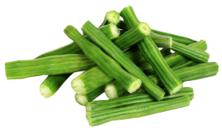
शेवगा

Slide 14
शेवगा वैशिष्ट्ये :
शारीरिक वैशिष्ट्येशेवग्याचे झाड मध्यम उंचीचे (१०-१२ मीटरपर्यंत) वाढणारे असते.शेवग्याच्या शेंगा लांबट, हिरव्या आणि टोकदार असतात, साधारण ३०-४५ से.मी. लांब असतात.शेवग्याची पाने लहान, गोलसर आणि गर्द हिरव्या रंगाची असतात.याला पांढऱ्या किंवा फिकट पिवळ्या फुले येतात, ज्यांचा सुगंध सुखद असतो.---
पौष्टिक गुणधर्मशेवग्याच्या शेंगांमध्ये भरपूर फायबर, कॅल्शियम, लोह आणि व्हिटॅमिन C असते.शेवग्याची पाने प्रथिनांनी भरलेली असतात, त्यामुळे ती शाकाहारी लोकांसाठी उत्तम प्रथिन स्रोत आहे.अँटीऑक्सिडंट्स आणि अँटी-इंफ्लेमेटरी घटक असल्याने शरीरासाठी फायदेशीर आहे.रक्तशुद्धीकरणास मदत करते आणि हृदयाच्या आरोग्यास चांगले आहे.---
औषधी उपयोगमधुमेह नियंत्रित ठेवण्यासाठी शेवग्याचा रस उपयुक्त आहे.रक्तातील हिमोग्लोबिन वाढवण्यासाठी शेवग्याच्या पानांची भाजी खाल्ली जाते.पचन सुधारते आणि बद्धकोष्ठता दूर करते.सांधेदुखी, हाडांचे विकार आणि त्वचारोगांवर फायदेशीर आहे.लिव्हर डिटॉक्स करण्यास मदत होते.आईच्या दुधाची गुणवत्ता आणि प्रमाण वाढवण्यासाठी उपयोगी आहे.---
पाककृतींमध्ये उपयोगशेवग्याच्या शेंगांची रस्सा भाजी, सांबार, सुप आणि लोणचं बनवले जाते.शेवग्याची पाने पराठा, भाजी, सूप, आणि चटणीमध्ये वापरली जातात.शेवग्याच्या फुलांपासूनही भाजी तयार करता येते.शेवग्याच्या पानांचे पावडर स्वरूपात सेवन केल्यास त्याचे फायदे अधिक मिळतात.---
शेती आणि लागवडशेवगा कोरड्या आणि उष्ण हवामानात चांगला वाढतो.तो जलद वाढणारा आणि कमी पाण्यात तग धरणारा वृक्ष आहे.वर्षभर याला शेंगा येऊ शकतात, पण हिवाळा आणि उन्हाळा हा मुख्य उत्पादनाचा काळ असतो.त्याचे झाड कुंपणासाठीही लावले जाते आणि पर्यावरण संतुलन राखण्यास मदत होते.

Slide 15
THIRD LAYER PLANTATION :
VEGETABLE PLANTATION : FARMERS PROJECT
1 . शेतकऱ्यांसोबत कंपनीचं 30 वर्षाचं agreement केलं जाईल .
2 . लागणारे सर्व औषधे कंपनीकडून दिले जातील .
3 . सर्व भाज्यांना minimum fixed rate दिला जाईल .
4 . प्रत्येक 1 महिन्याला प्लॉट visit केली जाईल .
5 . गरज लागल्यास शेतकऱ्यांच्या मागणीनुसार emergency visit केली जाईल .
6 . कंपनी कडून दिल्या जाणाऱ्या fixed rate पेक्षा जर दुसरीकडे जास्त rate मिळत असल्यास विकण्यास मुभा दिली जाईल .
7 . सर्व उत्पादन ,नफा किंवा उत्पादनामध्ये कंपनी 30 % पार्टनरशिप ठेवेल .
8 . पहिल्या उत्पादनातून pesticides ( औषधे ) चे पैसे वजा करून घेतले जातील .
9 . सर्व पिकांचे सेंद्रिय पद्धतीने उत्पादन घेणे .
10 . Export quality material काढणे .
11 . शेतातील सर्व कामांची मजुरी व मेहनत शेतकऱ्यांनी च करावी .
12 . तोडणीनंतर 7 वर्किंग डेस मध्ये पेमेंट केले जाईल, NEFT केली जाईल .
( Cash payment not allowed )
13 . Buy back guarantee

Slide 16
COMPANY PROJECT PRESENTATION : [CPP]
VEGETABLES PLANTATION :
1 . भाजीपाला रोपे कंपनी कडून दिली जातील, तसेच बांधापर्यंत पोहोच केली जातील .
2 . या साठी लागणारे खते व औषधे कंपनीकडून दिले जातील .
3 . शेतातील सर्व मेहनत शेतकऱ्यांनाच करावी लागेल .
4 . शेतकऱ्यांनीच लागणारे मजूर बघून, मजुरांचे पेमेंट ही शेतकऱ्यांनी च करावे लागेल .
5 . शेती तसेच लागवडीच सर्व नियोजन कंपनी करेल .
6 . इतर सर्व खर्च शेतकऱ्यांनी च करावा .
7 . (सरकारी अनुदान , उत्पादन ,नफा ) या सर्वांमध्ये RATIO 60 : 40
म्हणजेच - 60 % शेतकरी व 40 % कंपनी असा असेल .
8 . MINIMUM 5 ACRE शेती असावी .
9 . एक व एकापेक्षा जास्त तसेच 500 मीटर च्या आत शेती असल्यास स्वीकारली जाईल .
10. भाजीपाला कटिंग चा पूर्ण खर्च कंपनी करेल .
11. तसेच या सर्व मॉडेल चे 500 रुपये च्या STAMP PAPER वर AGREEMENT केले जाईल .
12. सरकारी अनुदानाची डॉक्युमेंट फाईल शेतकऱ्यांनीच जमा करणे , गरज लागेल तिथे
कंपनी मदत व पाठपुरावा करेल.

Slide 17
THANK YOU
S
K
P
S
SKPS MAHOGANY PVT. LTD.

